Slide 1

Notes:
Skyfie 1: Welkom terug, Graad 10's. Ons is in die finale les van hierdie kwartaal se selfontwikkeling in die samelewing. Aan die einde van vandag se les gaan jy reflekteer oor hoeveel jy geleer het.
Blaai saam met jou maat deur jou notas van die laaste twee lesse en skryf EEN vraag neer wat enige deel van die inhoud wat behandel is, sou toets. Plaas jou vrae in die plastieksakkie/boks/doppie wat voorsien is. Hierdie sal aan die einde van die les gebruik word. (Laat drie minute toe.)
Welgedaan, klas! Ons sal aan die einde van die les terugkeer na hierdie vrae.

Slide 2

Teen die einde van die les behoort jy die volgende te kan doen:
Ontleed en evalueer die invloed van geslagsongelykheid op verhoudings en algemene welstand met verwysing na: seksuele mishandeling, tienerswangerskap, geweld, seksueel oordraagbare infeksies (SOI's), insluitend MIV en Vigs
Verstaan die waarde van deelname aan oefenprogramme wat fiksheid bevorder: kardiovaskulêre fiksheid, spierkrag, uithouvermoë en soepelheid
Verstaan die verwantskap tussen fisiese en geestesgesondheid
Notes:
Skyfie 2: Teen die einde van die les behoort jy die volgende te kan doen:
Ontleed en evalueer die invloed van geslagsongelykheid op verhoudings en algemene welstand met verwysing na: seksuele mishandeling, tienerswangerskap, geweld, seksueel oordraagbare infeksies (SOI's), insluitend MIV en Vigs
Verstaan die waarde van deelname aan oefenprogramme wat fiksheid bevorder: kardiovaskulêre fiksheid, spierkrag, uithouvermoë en soepelheid
Verstaan die verwantskap tussen fisiese en geestesgesondheid

Slide 3
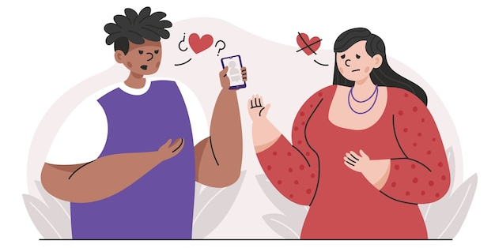
Herbesoek van magsverhoudinge
In die vorige les het ons magsverhoudinge ondersoek.
Ongelyke magsverhoudings is dikwels die kern van geslagsongelykheid.
Wanneer mag misbruik word, kan dit lei tot beheer, oorheersing en skade.
In Suid-Afrika dra hierdie magswanbalans tot geslagsgebaseerde geweld by.
Notes:
Skyfie 3: In die vorige les het ons magsverhoudinge ondersoek. Wie kan onthou hoe ons hierdie term gedefinieer het?
Welgedaan. Magsverhoudinge verwys na die verbindings tussen mense wat bepaal wie meer invloed in 'n verhouding het.
Hierdie ongelyke magsverhoudinge lê dikwels aan die kern van geslagsongelykheid in die samelewing. Wanneer mag misbruik word, kan dit lei tot beheer, oorheersing en skade. In Suid-Afrika speel hierdie wanbalans ’n beduidende rol in kwessies soos geslagsgebaseerde geweld, wat ons verder in hierdie les gaan ondersoek.

Slide 4
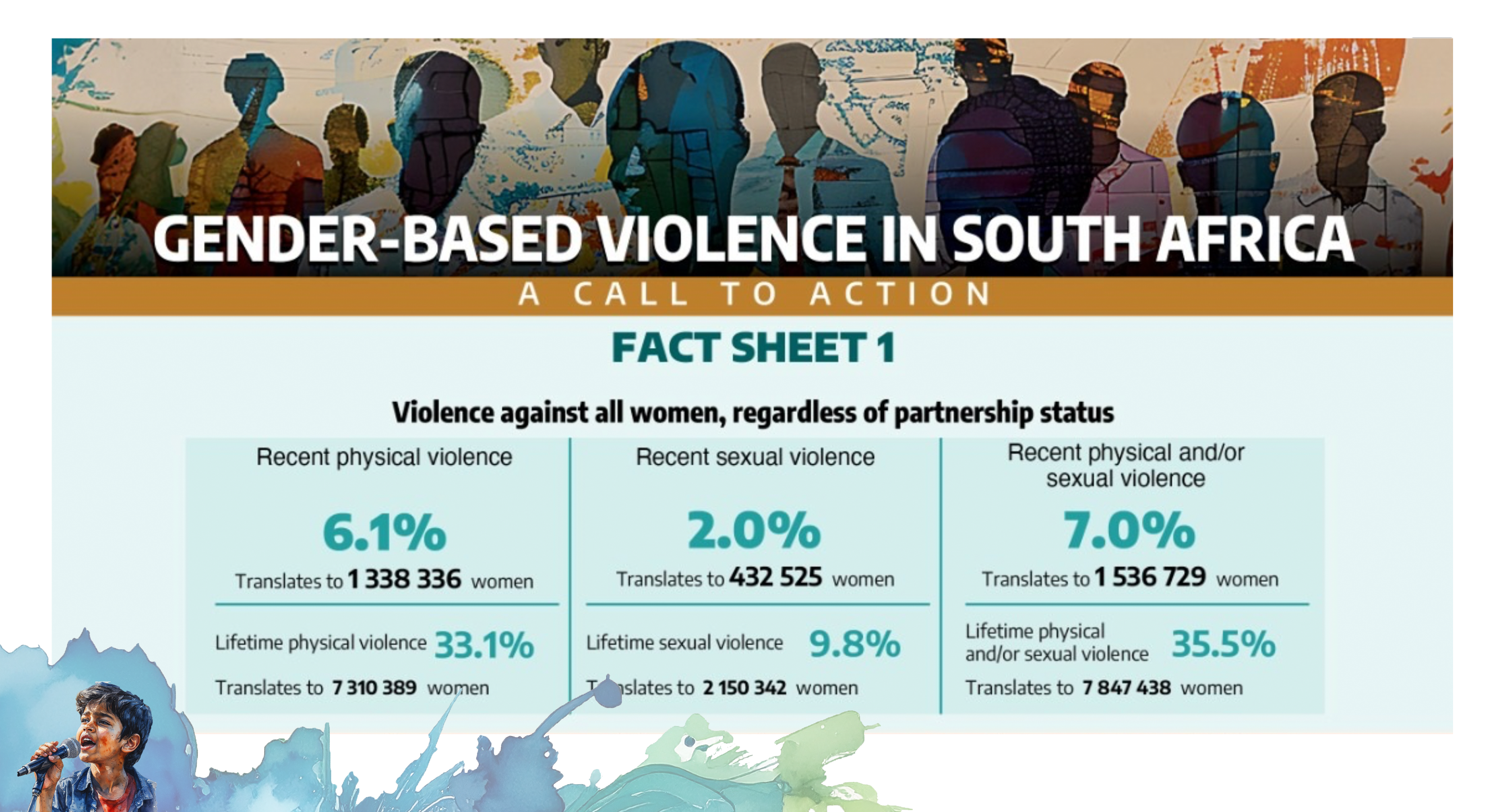
GESLAGSGEBASEERDE GEWELD IN SUID-AFRIKA
’N OPROEP TOT AKSIE
Feiteblad 1
Geweld teen alle vroue, ongeag vennootskapstatus
Onlangse fisiese geweld: 6,1% M.a.w. 1,338,336 vroue | Onlangse seksuele mishandeling: 2.0% M.a.w. 432,525 vroue | Onlangse fisiese en/of seksuele mishandeling: 7.0% M.a.w. 1,536,729 vroue
Lewenslange fisiese geweld: 33.1% M.a.w. 7,710,389 vroue | Lewenslange seksuele mishandeling: 9.8% M.a.w. 2,150,342 vroue | Lewenslange fisiese en/of seksuele mishandeling: 35.5% M.a.w. 7,847,438 vroue
Bron: https://www.dsti.gov.za/index.php/media-room/latest-news/4453-south-african-national-gender-based-violence-study-report
Notes:
Skyfie 4: Kom ons kyk vir 'n oomblik na hierdie skyfie. Hierdie statistieke is gebaseer op 'n studie wat deur die Departement van Wetenskap en Innovasie gedoen is.
Wat sê hierdie persentasies vir ons oor mishandeling in Suid-Afrika?
Draai na jou maat en identifiseer DRIE waarnemings wat jy kan maak op grond van die inligting wat op Skyfie 4 aangebied word. Dink aan wat die syfers aandui oor die omvang, patrone of erns van mishandeling Suid-Afrika. Julle het drie minute vir hierdie bespreking.
Ek wil graag hê dat drie groepe een waarneming elk deel. (Laat antwoorde toe.)

Slide 5
Interpretasie van die data
Hierdie statistieke fokus op geweld teen vroue, wat as 'n hoërisikogroep geïdentifiseer word.
Fisiese mishandeling word meer gereeld as seksuele misbruik gerapporteer.
Volgens die studie sal 35,5% van vroue fisiese en/of seksuele mishandeling in hul leeftyd ervaar.
Dit beklemtoon die omvang en erns van geslagsgebaseerde geweld in Suid-Afrika.
Notes:
Skyfie 5: Hier is 'n paar waarnemings gebaseer op die statistieke in hierdie studie:
Die statistieke fokus uitsluitlik op mishandeling teen vroue. Dit impliseer nie dat mans nooit mishandel word nie, maar dui daarop dat hierdie spesifieke navorsing vroue as ’n hoërisikogroep uitlig.
Die persentasie vroue wat fisiese mishandeling ervaar, is hoër as dié wat seksuele mishandeling ervaar.
Volgens die studie sal 35,5% van vroue op een of ander stadium in hul lewens fisiese en/of seksuele mishandeling ervaar.
Hierdie statistieke is skokkend. Om dit in perspektief te plaas, stel jou ’n groep van tien meisies in hierdie klas voor: volgens hierdie bevindings kan drie of meer van hulle op ’n stadium in hul lewens mishandeling ervaar.
Ek sê nie dat dit met enigiemand in hierdie klas sal gebeur nie. Hierdie voorbeeld word slegs gebruik om jou te help om die omvang en erns van die probleem te verstaan, en om te verduidelik waarom geslagsgebaseerde geweld so ’n dringende kwessie in Suid-Afrika is.

Slide 6
Vorme van mishandeling
Geslagsongelykheid kan tot verskillende vorme van mishandeling lei, insluitend:
Fisiese mishandeling: om iemand se liggaam doelbewus seer te maak.
Emosionele mishandeling: beledigings, dreigemente, vernedering of beheergedrag.
Digitale mishandeling: die gebruik van tegnologie om iemand te teister, te beheer of in die verleentheid te stel.
Verbale mishandeling: skreeu, vernederende name noem of konstante kritiek.
Seksuele mishandeling: om iemand te dwing of onder druk te plaas tot seksuele aktiwiteit sonder toestemming.
Geen persoon het die reg om mag of krag te gebruik om seksuele handelinge op 'n ander af te dwing nie.
Waarom dink jy bly GGG so 'n ernstige probleem in Suid-Afrika?
Notes:
Skyfie 6: Daar is verskillende vorme van mishandeling wat aan geslagsongelykheid gekoppel is.
Fisiese mishandeling: Wanneer iemand opsetlik seergemaak word, byvoorbeeld deur te slaan of te skop.
Voorbeeld in 'n intieme verhouding: Een maat slaan die ander tydens 'n argument.
Emosionele mishandeling: Wanneer iemand deur beledigings, dreigemente, vernedering of beheer gedreig of onderdruk word.
Voorbeeld in 'n intieme verhouding: Een maat dreig voortdurend om die ander te los of laat hulle waardeloos voel.
Digitale mishandeling: Die gebruik van selfone of sosiale media om iemand te teister, te beheer of doelbewus in die verleentheid te stel.
Voorbeeld in 'n intieme verhouding: Een maat kyk sonder toestemming na die ander se boodskappe of plaas privaat foto's aanlyn.
Verbale mishandeling: Skreeu, vernederende name noem of konstante kritiek.
Voorbeeld in 'n intieme verhouding: Een maat skree herhaaldelik op die ander, noem hulle name of spot hulle voor ander.
Seksuele mishandeling: Wanneer iemand gedwing of onder druk geplaas word om aan seksuele aktiwiteite deel te neem.
Voorbeeld in 'n intieme verhouding: Een maat word onder druk geplaas word om naakfoto's te stuur of gedwing om seks te hê nadat hulle "nee" gesê het.
Geen persoon, man of vrou, het ooit die reg om mag of fisiese krag te gebruik om seksuele handelinge op ’n ander af te dwing nie.
Waarom sukkel Suid-Afrika so baie met geslagsgebaseerde geweld (GGG)? Watter oplossings kan help om hierdie probleem aan te spreek?
Dit mag dalk soos ’n uitdagende vraag klink, maar met ’n bietjie navorsing en bespreking sal jy verskeie moontlike oplossings kan identifiseer.

Slide 7

Notes:
Nota aan onderwyser: Verdeel die klas vir hierdie aktiwiteit in vier groepe. Elke groep ontvang ’n ander aktiwiteit uit Les 3 – Groepaktiwiteite. Alhoewel die take verskil, bly die uitkoms dieselfde: elke groep moet ’n plakkaat (Les 3 – Plakkaat) skep wat oplossings voorstel om geslagsgebaseerde kwessies aan te spreek.
Leerders sal toegang tot rekenaars of selfone vir navorsing nodig hê. Elke groep moet ’n woordvoerder aanwys wat een minuut se terugvoer aan die klas sal gee.
Skyfie 7: Elke groep sal nou 'n instruksieblad ontvang (Les 3 – Groepaktiwiteite). Neem asseblief kennis dat elke groep 'n ander instruksieblad sal hê.
Wanneer die tyd verby is (ongeveer 10 minute), sal julle julle bevindings aan die klas voorlê.
Moontlike antwoorde is beskikbaar in die Les 3 – Groepaktiwiteite MEMO.

Slide 8

Belangrike bevindings
Jul besprekings dui daarop dat toenemende geslagsongelykheid tot die volgende bydra:
Hoër koerse van ongewenste tienerswangerskappe.
Verhoogde risiko van SOI's en MIV, veral waar vroue nie beskerming kan onderhandel nie.
Groter geestesgesondheidsuitdagings, insluitend depressie en selfmoordgedagtes.
Hierdie kwessies illustreer hoe ongelyke magsverhoudinge gesondheid, veiligheid en welstand beïnvloed.
Notes:
Skyfie 8: Welgedaan, Graad 10's! Dit is bemoedigend om die insigte en deurdagte antwoorde te hoor wat elke groep gedeel het. Ons kan die sleutelpunte uit julle besprekings soos volg opsom: Met toenemende geslagsongelykheid sien ons in Suid-Afrika ’n toename in verskeie ernstige sosiale kwessies:
’n Toename in ongewenste tienerswangerskappe, wat dikwels verband hou met verkragting, groepsdruk, armoede of ’n gebrek aan opvoeding oor veilige seks en voorbehoedmiddels.
’n Toename in SOI’s (seksueel oordraagbare infeksies) en MIV. Hierdie infeksies versprei makliker wanneer vroue min of geen mag het om oor die gebruik van beskerming, soos kondome, te onderhandel nie. Dit is belangrik om te onthou dat hierdie infeksies behandel of bestuur kan word, en dat dit noodsaaklik is om by ’n kliniek of dokter hulp te soek vir advies en mediese ondersteuning.
’n Toename in geestesgesondheidsuitdagings, soos depressie en selfmoordgedagtes, aangesien baie vroue mishandeling en die emosionele druk van ongesonde magsverhoudinge ervaar.

Slide 9
Selfrespek
Een van die belangrikste maniere om selfrespek te toon, is om vir jou fisiese en geestesgesondheid te sorg.
Hierdie aspekte van welstand is nou verbind.
Om stres te bestuur en na jou liggaam om te sien, verbeter konsentrasie, emosies en lewenskwaliteit.
’n Gesonde leefstyl versterk jou vermoë om uitdagings by die skool, tuis en in jou verhoudings te hanteer.
Notes:
Skyfie 9: Soos ons hierdie reeks lesse oor selfrespek en respek vir ander afsluit, is dit belangrik om te besef dat een van die mees doeltreffende maniere om selfrespek te toon, is om na jou geestelike en fisiese gesondheid om te sien. Hierdie twee aspekte van welstand is nou met mekaar verbind. Wanneer jy stres doeltreffend bestuur en na jou liggaam omsien, verbeter dit jou emosionele welstand, konsentrasie en algehele lewenskwaliteit. ’n Gesonde leefstyl versterk jou vermoë om uitdagings by die skool, tuis en in jou verhoudings te hanteer.

Slide 10
Leefstylkontrole
Ek doen byna geen oefening nie, nie eens stap nie, tensy dit regtig nodig is.
Ek hou glad nie van groente en slaaie nie en glo nie dat dit ’n positiewe invloed op my gesondheid het nie.
Ek neem slegs aan een skoolsport of fisiese aktiwiteit deel vir ongeveer 30 minute per week.
Ek gaan slaap meestal eers ná 23:00 in die aand.
Ek is baie lief vir sjokolade en soetgoed en kan dit heeldag, elke dag eet.
Notes:
Skyfie 10: Kan ek almal vra om vir 'n oomblik op te staan?
Ek gaan 'n paar stellings lees. As enige een van hulle op jou van toepassing is, sit asseblief.
Ek doen byna geen oefening nie, nie eens stap nie, tensy dit regtig nodig is.
Ek hou glad nie van groente en slaaie nie en glo nie dat dit ’n positiewe invloed op my gesondheid het nie.
Ek neem slegs aan een skoolsport of fisiese aktiwiteit deel vir ongeveer 30 minute per week.
Ek gaan slaap meestal eers ná 23:00 in die aand.
Ek is baie lief vir sjokolade en soetgoed en kan dit heeldag, elke dag eet
Kom ons kyk nou wie nog staan...
Welgedaan! As jy nog staan, wys dit dat jy ’n poging aanwend om ’n gesonde leefstyl te volg. Onthou, dit gaan nie oor perfeksie nie, maar hoofsaaklik oor die maak van gesonder keuses.

Slide 11
Gesondheidsdefinisies
Fisiese gesondheid: die toestand van jou liggaam, insluitend fiksheidsvlakke en vryheid van siekte.
Geestesgesondheid: emosionele, gedrags- en sosiale welstand, insluitend die hantering van stres, die bou van verhoudings en funksionering in die daaglikse lewe.
Notes:
Skyfie 11: Onthou die volgende definisies:
Fisiese gesondheid: Dit beskryf die toestand van die liggaam. Dit sluit in om vry te wees van siektes of kwale, oor goeie fiksheidsvlakke te beskik en daaglikse aktiwiteite doeltreffend te kan uitvoer.
Geestesgesondheid: Dit verwys na ’n persoon se emosionele, gedrags- en sosiale welstand. Dit behels die vermoë om alledaagse stres te hanteer, normaal in die samelewing te kan funksioneer, gesonde verhoudings te bou en betekenisvolle bydraes tot die daaglikse lewe te lewer.

Slide 12
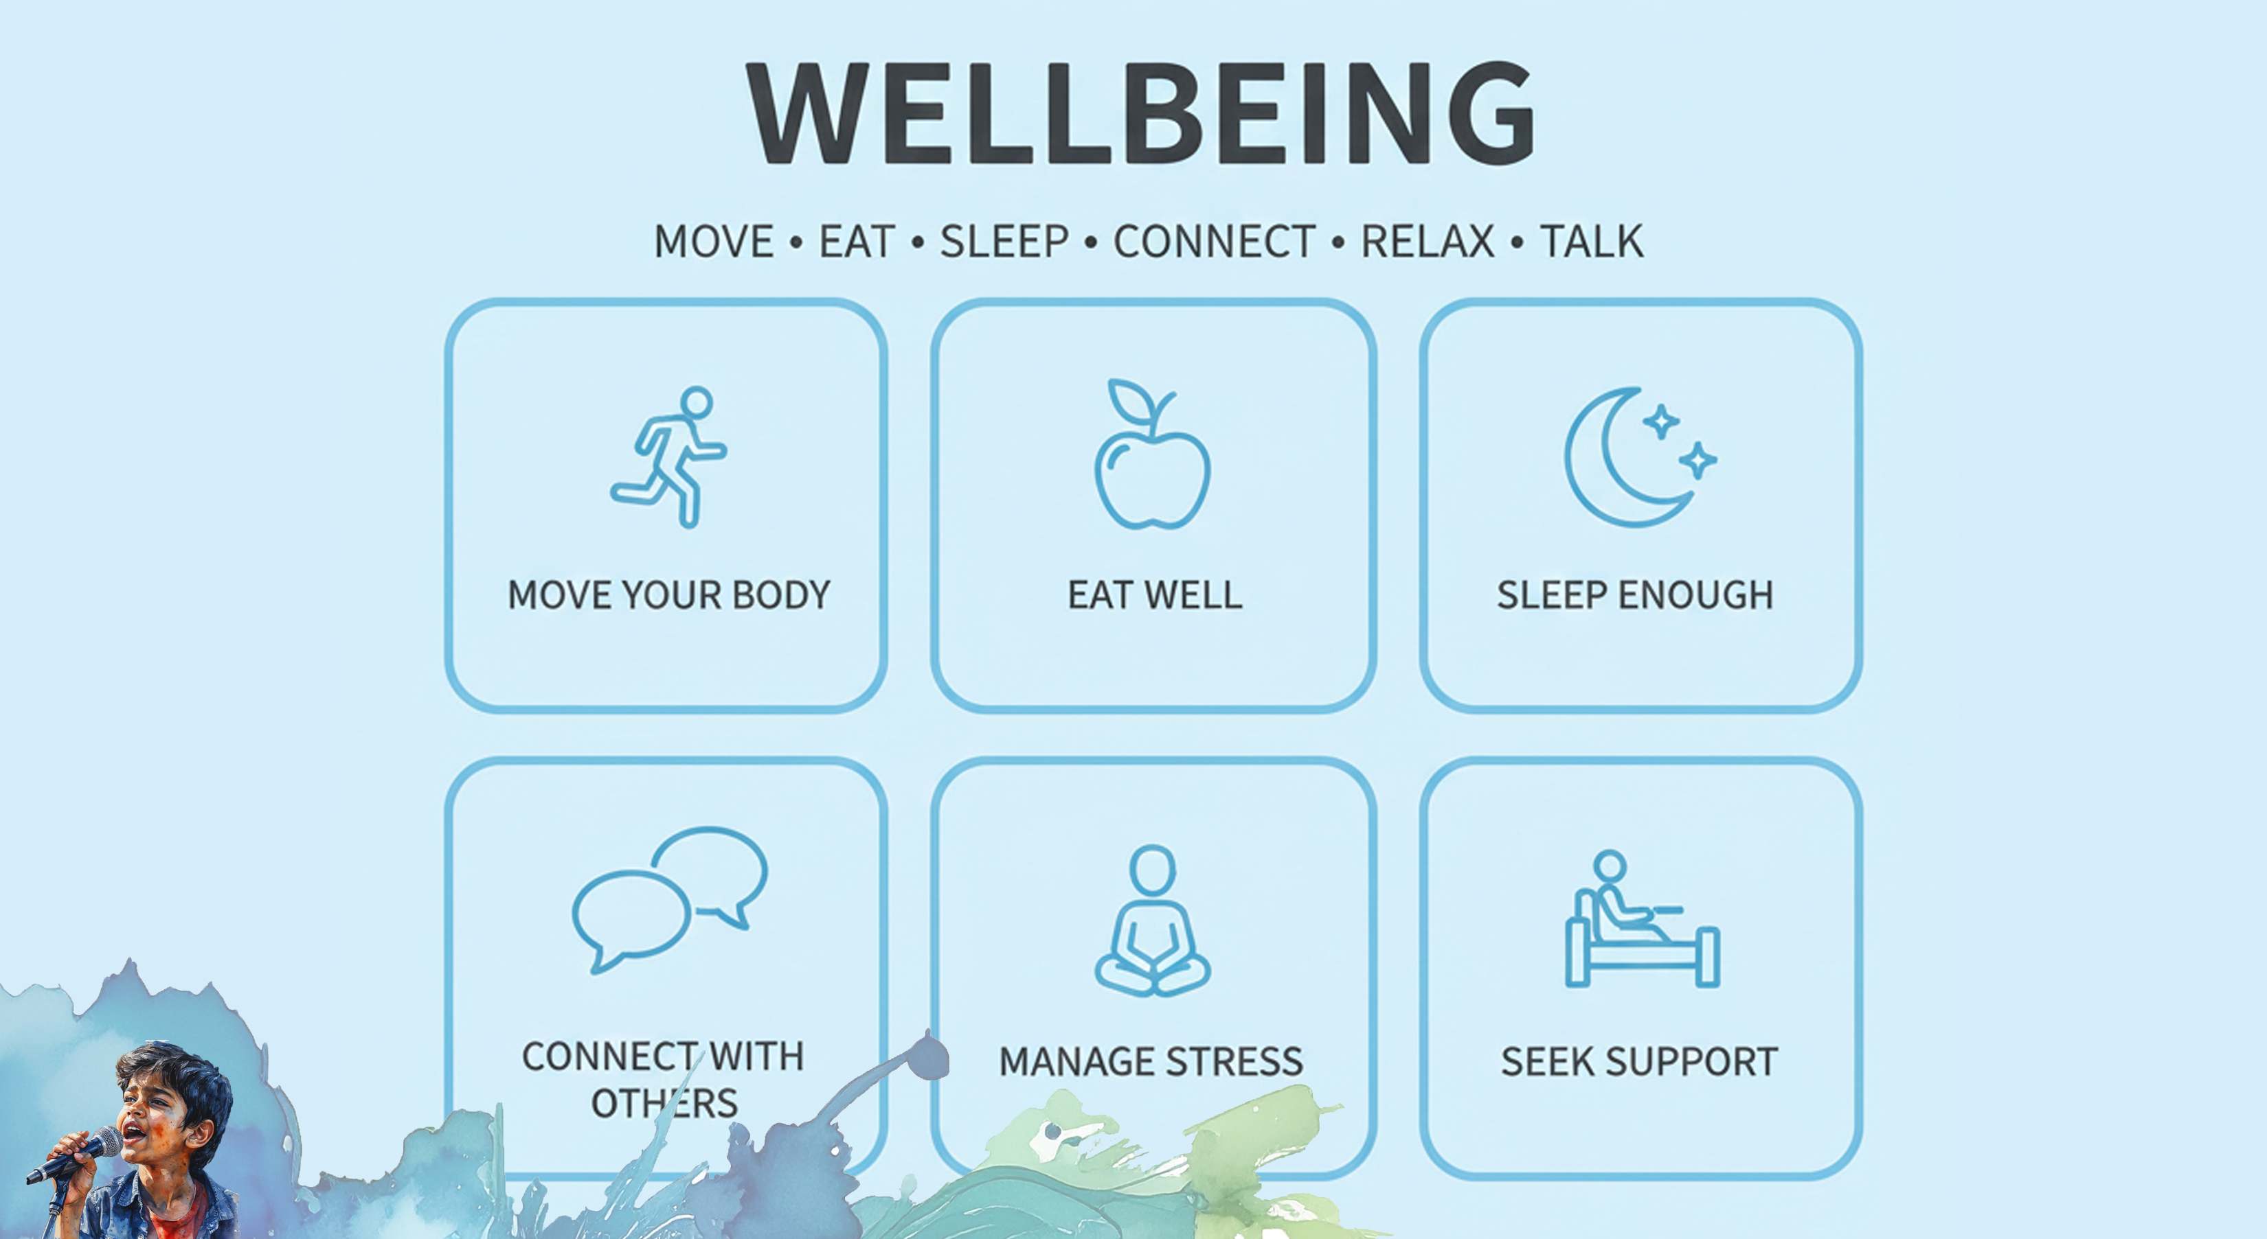
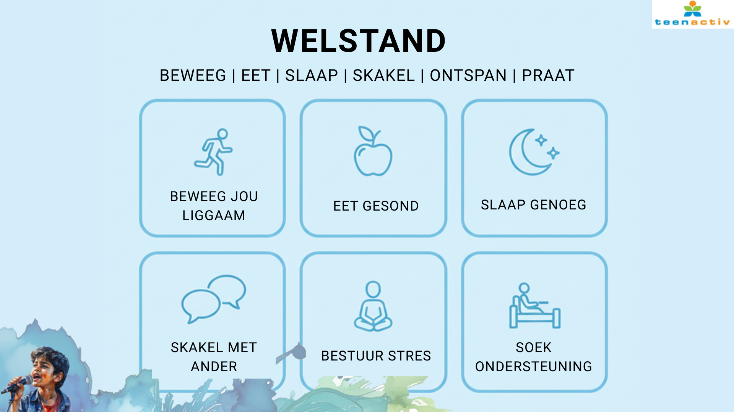
Notes:
Skyfie 12: Jy kan die ikone op Skyfie 12 gebruik as 'n opsomming van hoe om na jou welstand om te sien. Dit herinner ons daaraan dat welstand gaan oor die vind van ’n gesonde balans tussen fisiese gesondheid en geestesgesondheid.
Beweeg jou liggaam: Gereelde fisiese aktiwiteite, soos stap, hardloop, sport of joga, verbeter jou fiksheid en kan jou bui positief beïnvloed.
Eet gesond: Kies voedsame kos en drink genoeg water om jou energievlakke en breinfunksie te ondersteun.
Slaap genoeg: Mik vir 7–9 uur kwaliteit slaap per nag om jou liggaam en gees te help herstel en herlaai.
Skakel met ander: Bou gesonde verhoudings en bestee tyd saam met ondersteunende vriende en familie.
Bestuur stres: Gebruik ontspanningstegnieke soos bewustheid, diep asemhaling, joernaalhouding of kreatiewe stokperdjies.
Soek ondersteuning: Praat met ’n betroubare volwassene of ’n geestesgesondheidspraktisyn as jy oorweldig voel of sukkel om situasies te hanteer.

Slide 13
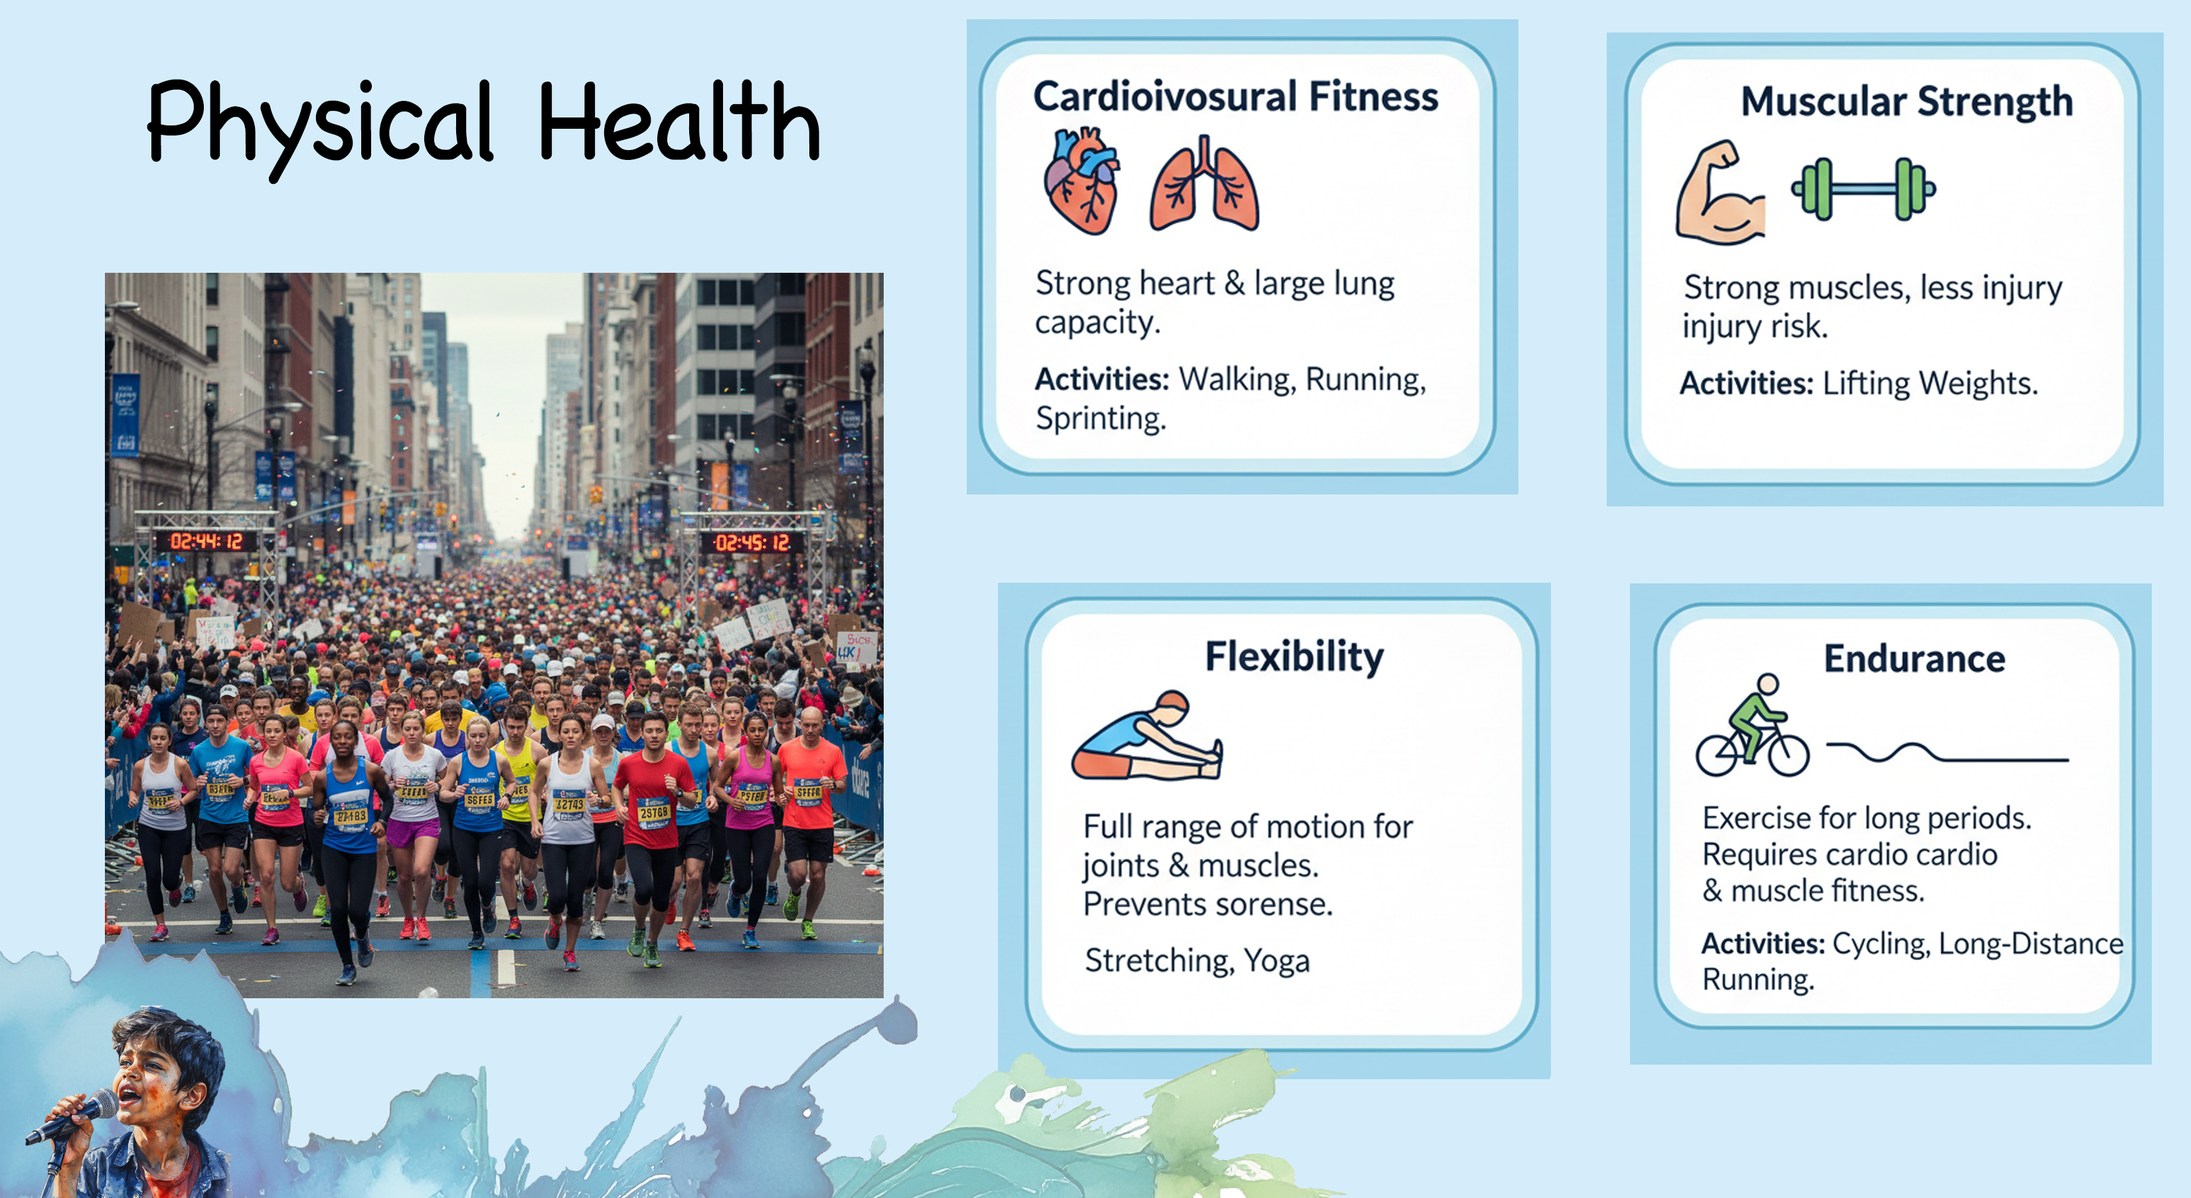
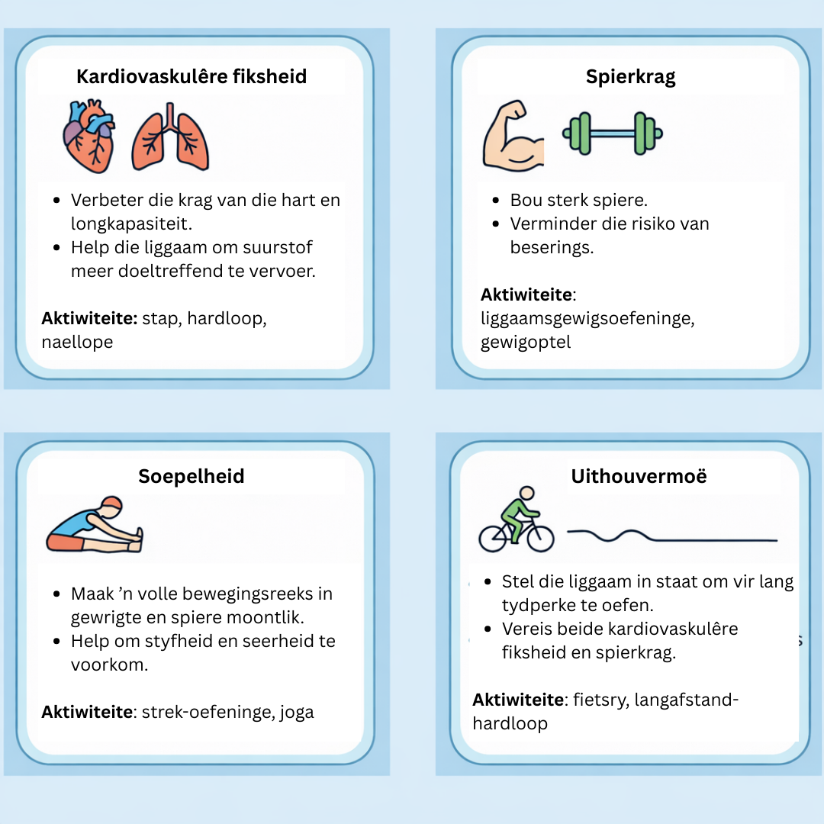
Fisiese gesondheid
Notes:
Skyfie 13: In die vorige skyfie het ons "beweeg jou liggaam" genoem. Dit verwys na fisiese oefening. Gereelde deelname aan fisiese oefening bied verskeie voordele vir langtermyn-gesondheid en algehele welstand. Verskillende tipes oefening dra tot verskillende aspekte van fisiese fiksheid by. In kombinasie help dit jou om gesond te bly, beserings te voorkom en jou lewenskwaliteit te verbeter.
Kardiovaskulêre fiksheid: Dit verwys na ’n sterk hart en longe wat suurstof doeltreffend tydens fisiese aktiwiteit aan die liggaam kan voorsien. Goeie kardiovaskulêre fiksheid verminder die risiko van leefstylsiektes en verbeter uithouvermoë.
Voorbeelde van aktiwiteite: stap, draf, hardloop, naelloop.
Spierkrag: Spierkrag is die vermoë van jou spiere om krag uit te oefen. Sterk spiere help om gewrigte te beskerm, verminder die risiko van rugpyn en kan beserings later in die lewe voorkom.
Voorbeelde van aktiwiteite: gewigoptel, weerstandsoefeninge, liggaamsgewigoefening.
Uithouvermoë: Uithouvermoë verwys na die vermoë om vir ’n langer tydperk aan fisiese aktiwiteit deel te neem sonder om vinnig moeg te word. Die ontwikkeling van uithouvermoë vereis beide kardiovaskulêre fiksheid en spierkrag.
Voorbeelde van aktiwiteite: langafstandhardloop, fietsry, swem.
Soepelheid: Soepelheid is die vermoë om gewrigte vrylik te beweeg en spiere deur hul volle bewegingsreeks te kan strek. Dit bevorder goeie postuur, help om spierstyfheid te voorkom en verhoog liggaamsbewustheid.
Voorbeelde van aktiwiteite: strek, joga, Pilates.

Slide 14

Individuele Aktiwiteit
Notes:
Skyfie 14: Leerders voltooi Aktiwiteit 1 (Les 3 – Werkkaart).
Antwoorde is beskikbaar in die Les 3 – Werkkaart MEMO.

Slide 15
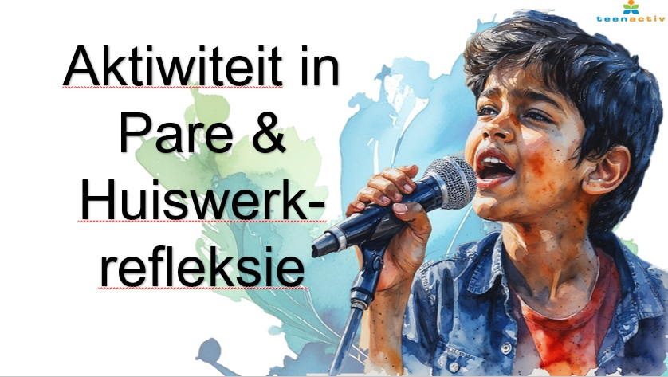
Notes:
Skyfie 15: Nota aan onderwyser: Deel die Inhoudsopsomming uit voordat u met hierdie aktiwiteit begin.
Onthou dat ons hierdie les begin het deur vrae neer te skryf wat jy later saam met jou maat sou probeer beantwoord. Jy gaan nou een van daardie vraagstrokies by jou onderwyser ontvang en dit saam met jou maat probeer beantwoord.
Nota aan onderwyser: Leerders moet eers probeer om die vraag te beantwoord deur hul eie kennis, notas en die Inhoudsopsomming te gebruik. Daarna kan hulle ’n KI-kletsbot gebruik om hul antwoord te kontroleer of te vergelyk. Leerders moet vervolgens bespreek of die KI-antwoord akkuraat, onvolledig of misleidend was, en besluit of hulle daarmee saamstem.
Vir huiswerk moet jy reflekteer oor hoe goed jy die inhoud verstaan wat oor die afgelope drie lesse behandel is. Wees eerlik met jouself, aangesien hierdie aktiwiteit jou sal help om te identifiseer watter areas jy nog moet hersien.
Voltooi Aktiwiteit 2 (Les 3 – Werkkaart) vir huiswerk.

